Slide 1
算法设计与分析 计算复杂度
杜皓华
2024年秋季学期

Slide 2
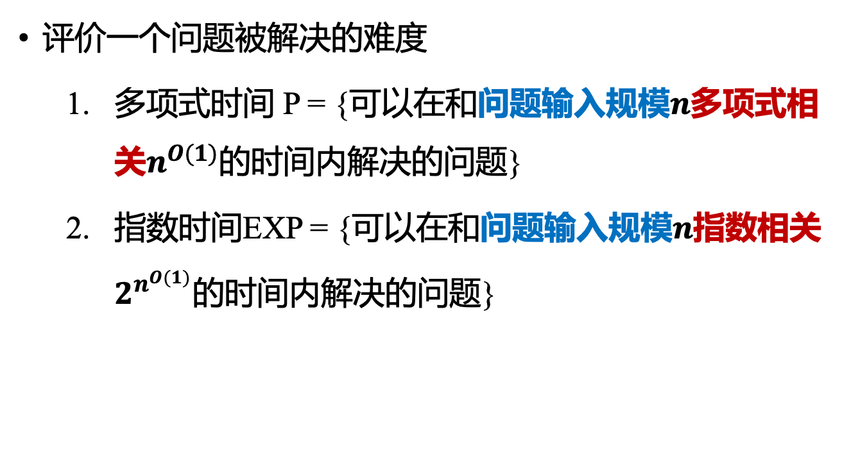
计算复杂度的含义
评价一个问题被解决的难度
多项式时间 P = {可以在和问题输入规模$n$多项式相关$n^{O(1)}$的时间内解决的问题}
指数时间EXP = {可以在和问题输入规模$n$指数相关$2^{n^{O(1)}}$的时间内解决的问题}

Slide 3
不同计算复杂度的对比
难度
P
一些例子
围棋？
图的最短路径？
俄罗斯方块？
EXP

Slide 4
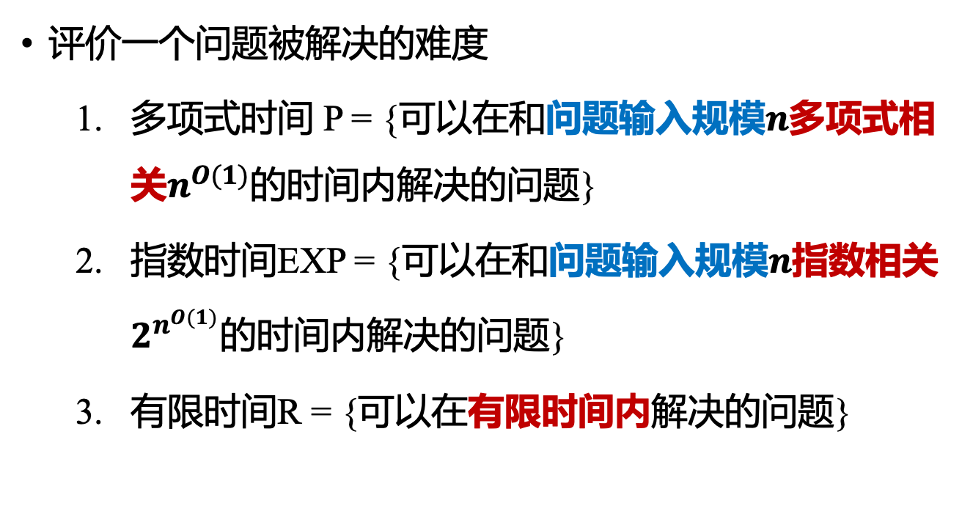
计算复杂度的含义
评价一个问题被解决的难度
多项式时间 P = {可以在和问题输入规模$n$多项式相关$n^{O(1)}$的时间内解决的问题}
指数时间EXP = {可以在和问题输入规模$n$指数相关$2^{n^{O(1)}}$的时间内解决的问题}
有限时间R = {可以在有限时间内解决的问题}

Slide 5
不同计算复杂度的对比
停机问题：infinite loop
难度
P
不可计算的
EXP
R

Slide 6
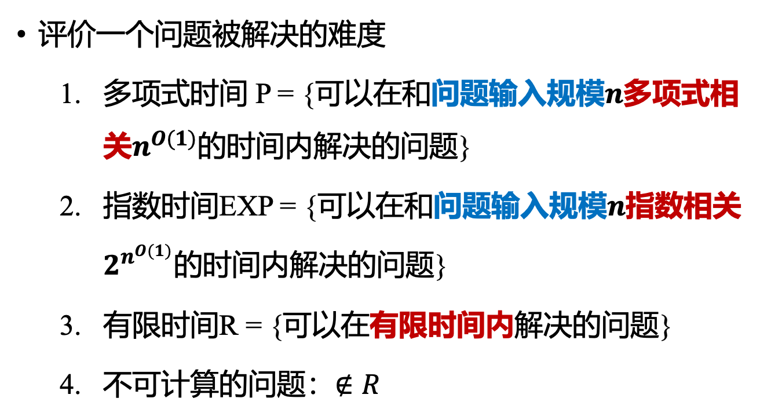
计算复杂度的含义
评价一个问题被解决的难度
多项式时间 P = {可以在和问题输入规模$n$多项式相关$n^{O(1)}$的时间内解决的问题}
指数时间EXP = {可以在和问题输入规模$n$指数相关$2^{n^{O(1)}}$的时间内解决的问题}
有限时间R = {可以在有限时间内解决的问题}
不可计算的问题：$∉R$

Slide 7
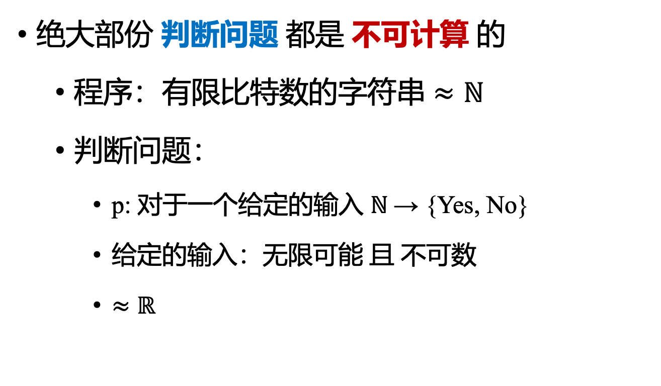
Sadness
绝大部份 判断问题 都是 不可计算 的
程序：有限比特数的字符串 $≈ℕ$
判断问题：
p: 对于一个给定的输入 $ℕ$→ {Yes, No}
给定的输入：无限可能 且 不可数
$≈ℝ$
Notes:
6+1 -> 32
3+4 -> 31
2+3+2 -> 33

Slide 8
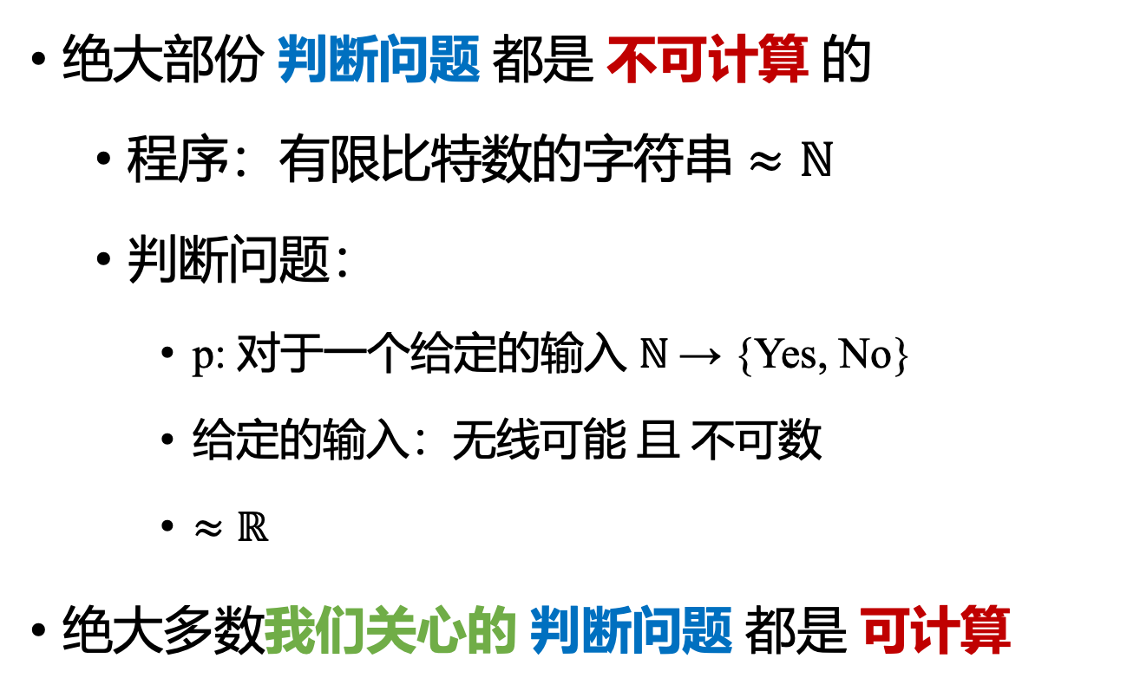
Luckily
绝大部份 判断问题 都是 不可计算 的
程序：有限比特数的字符串 $≈ℕ$
判断问题：
p: 对于一个给定的输入 $ℕ$→ {Yes, No}
给定的输入：无线可能 且 不可数
$≈ℝ$
绝大多数我们关心的 判断问题 都是 可计算
Notes:
6+1 -> 32
3+4 -> 31
2+3+2 -> 33

Slide 9
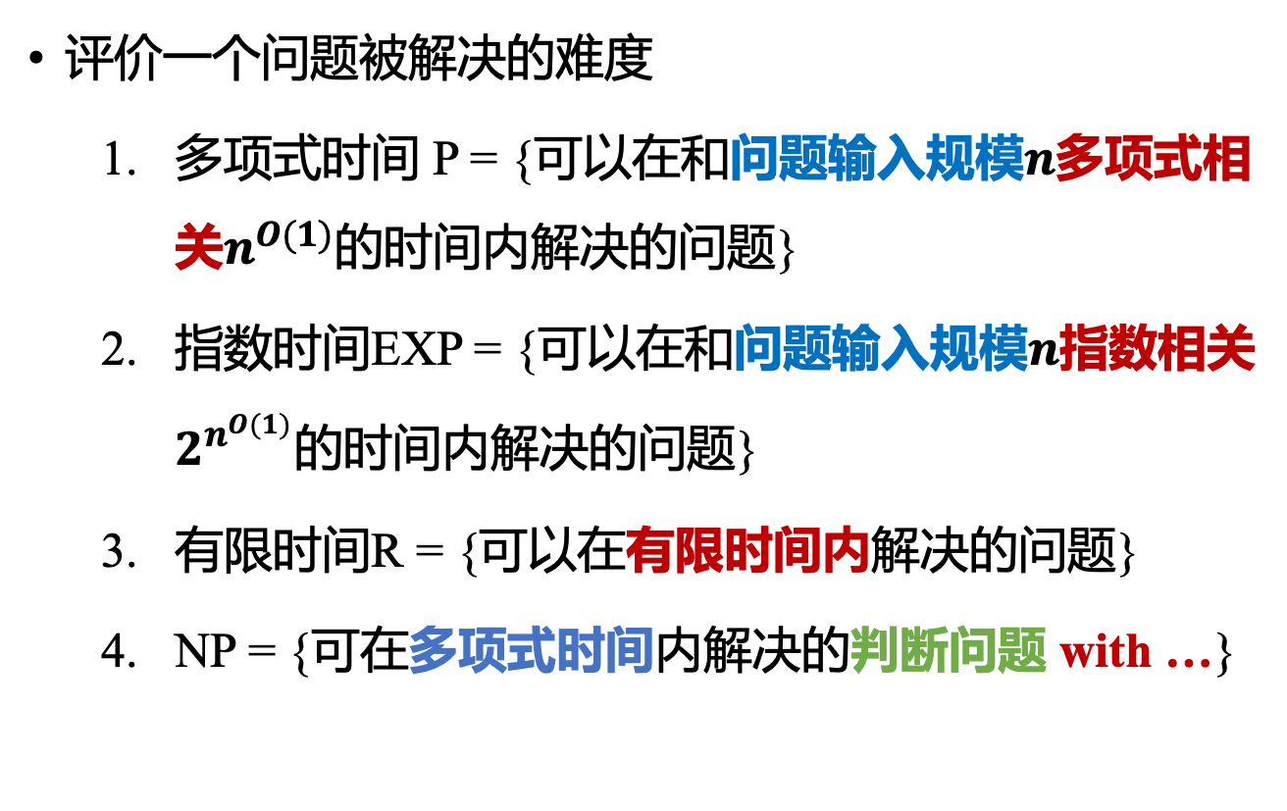
计算复杂度的含义
评价一个问题被解决的难度
多项式时间 P = {可以在和问题输入规模$n$多项式相关$n^{O(1)}$的时间内解决的问题}
指数时间EXP = {可以在和问题输入规模$n$指数相关$2^{n^{O(1)}}$的时间内解决的问题}
有限时间R = {可以在有限时间内解决的问题}
NP = {可在多项式时间内解决的判断问题 with …}

Slide 10
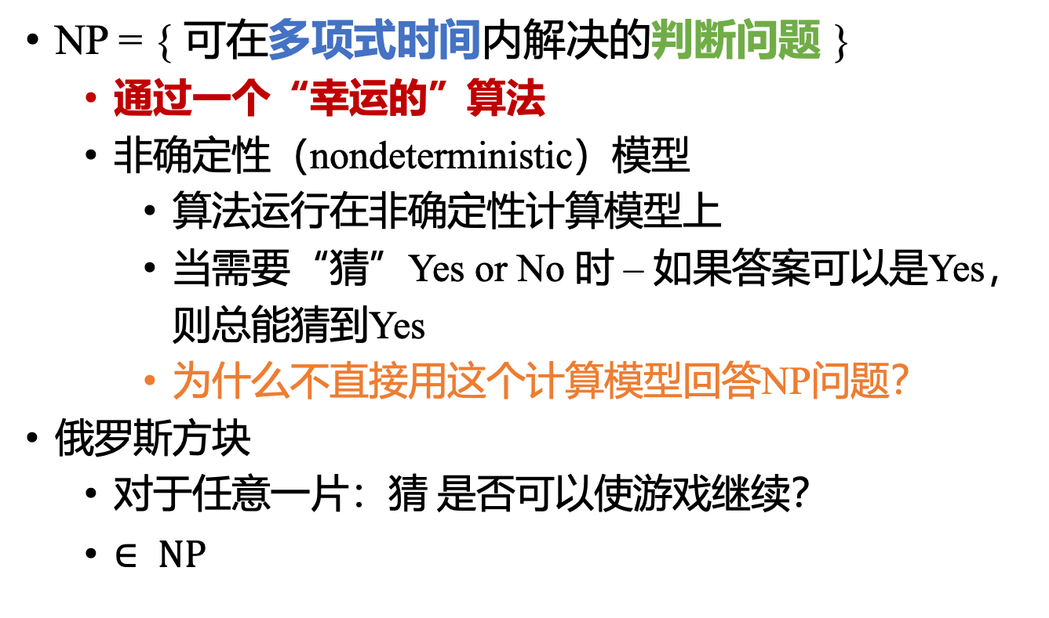
NP问题
NP = { 可在多项式时间内解决的判断问题 }
通过一个“幸运的”算法
非确定性（nondeterministic）模型
算法运行在非确定性计算模型上
当需要“猜”Yes or No 时 – 如果答案可以是Yes，则总能猜到Yes
为什么不直接用这个计算模型回答NP问题？
俄罗斯方块
对于任意一片：猜 是否可以使游戏继续？
$∈ NP$

Slide 11
NP问题 – 另一种定义
NP = { 可在多项式时间内解决的判断问题 }
通过一个“幸运的”算法
非确定性（nondeterministic）模型
算法运行在非确定性计算模型上
当需要“猜”Yes or No 时 – 如果答案可以是Yes，则总能猜到Yes
为什么不直接用这个计算模型回答NP问题？
NP = { 可在多项式时间内验证任意答案的判断问题 }

Slide 12
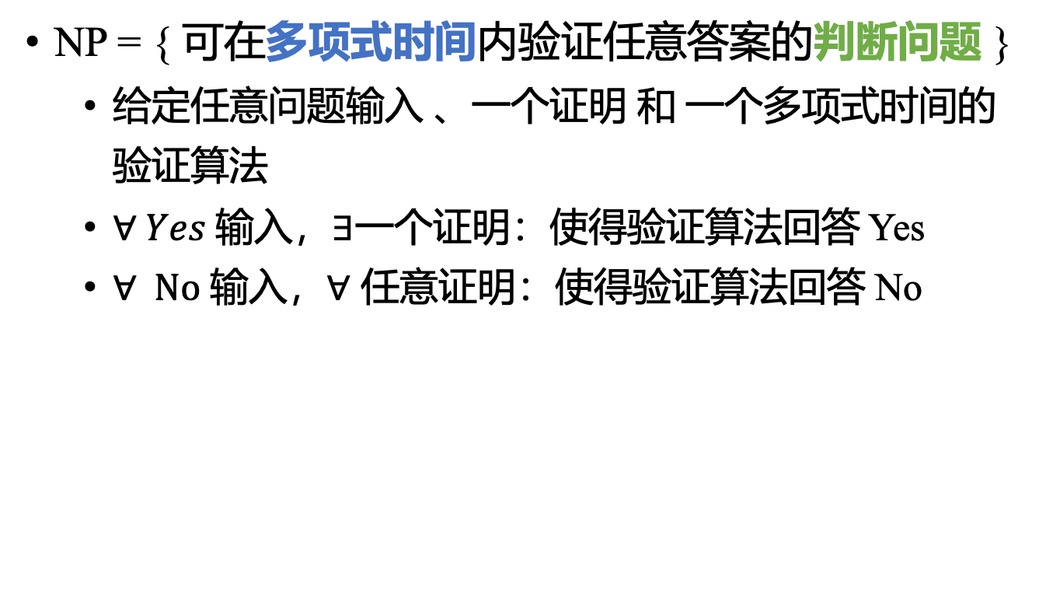
NP问题 – 另一种定义
NP = { 可在多项式时间内验证任意答案的判断问题 }
给定任意问题输入 、一个证明 和 一个多项式时间的验证算法
$∀ Yes$输入，$∃$一个证明：使得验证算法回答 Yes
$∀ No$输入，$∀$ 任意证明：使得验证算法回答 No

Slide 13
不同计算复杂度的对比
停机问题：infinite loop
NP？
难度
P
不可计算的
EXP
R

Slide 14
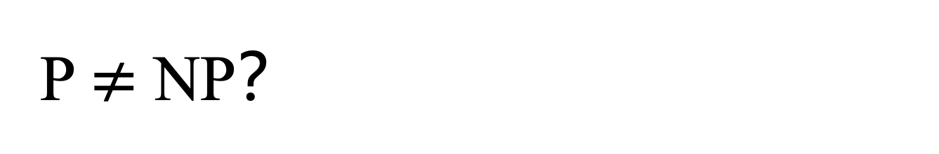
P $≠$ NP？
不同可能性对应的5个世界
算法世界（Algorithmica）
启发世界（Heuristica ）
悲观世界（Pessiland）
单向加密世界（Minicrypt）
加密狂欢世界（Cryptomania）
Notes:
1. 算法世界（Algorithmica）：P=NP或者某种理论上的等价，比如NP问题的快速随机算法。
2. 启发世界（Heuristica）: 在最坏的情况下NP问题很难求解，但是通常情况下求解是容易的。
3. 悲观世界（Pessiland；译者注：引申自拉丁语悲观主义pessimus）：我们可以轻易地构建难以求解的NP问题，但是很难构建我们知道解答的NP问题。这是所有可能性中最坏的，因为在这个世界中，我们既不能在通常情况下解决困难的问题，也不能由这些问题的难度获得任何明显的加密优势。
4. 单向加密世界（Minicrypt）：单向加密函数存在，但是我们没有公开密钥加密算法。
5. 加密狂欢世界（Cryptomania）: 公开密钥加密是可能的，也就是说，双方可以通过公开的信道交换加密信息。

Slide 15
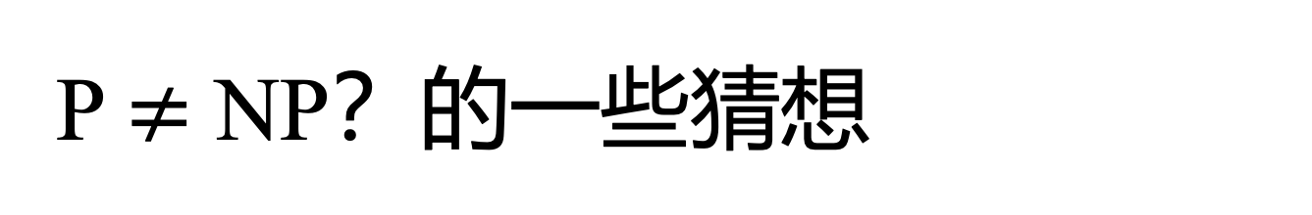
P $≠$ NP？的一些猜想
康奈尔大学的Hubert Chen博士提供了这个玩笑式的P不等于NP的证明：
反证法
设P=NP。令y为一个P=NP的证明。证明y可以用一个合格的计算机科学家在多项式时间内验证，我们认定这样的科学家的存在性为真，但因为P=NP，该证明y可在多项式时间内由这样的科学家发现，但是这样的发现还没有发生（虽然这样的科学家试图发现这样的一个证明），我们得到矛盾。

Slide 16

NP-hardness 问题
假设P $≠$ NP，则 俄罗斯方块$∉$P
至少和所有NP问题一样难
NP-难
NP-完全
停机问题：infinite loop
NP？
难度
P
不可计算的
EXP
R
Notes:
T = 21, 5,7,9
T= 25, NO

Slide 17
规约（Reductions）
A问题的输入 → B问题的输入
多项式时间
B问题的输出 → A问题的输出
A至少和B一样简单
B至少和A一样难

Slide 18
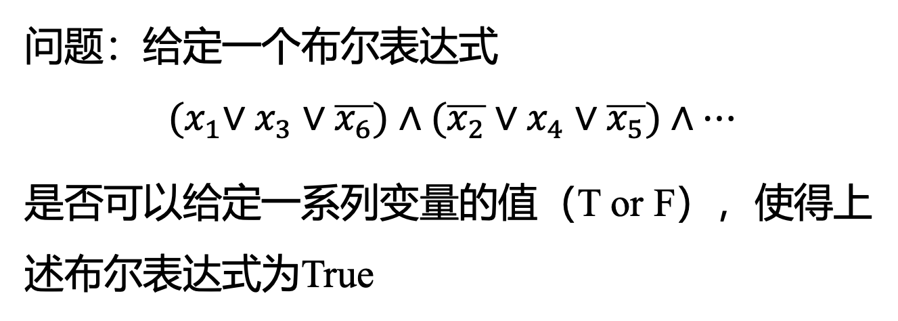
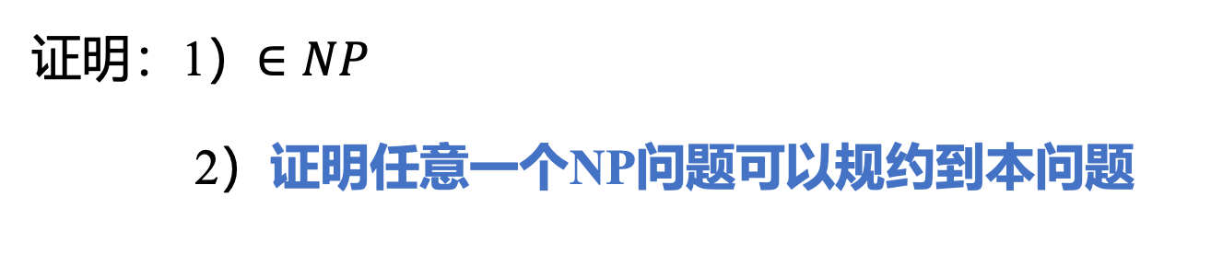
3SAT问题（NPC）
问题：给定一个布尔表达式
$${(x}_{1}∨x_{3}∨\overline{x_{6}})∧(\overline{x_{2}}∨x_{4}∨\overline{x_{5}})∧…$$
是否可以给定一系列变量的值（T or F），使得上述布尔表达式为True
证明：1）$∈NP$
2）证明任意一个NP问题可以规约到本问题
Notes:
algorithm -> 电路 -> 布尔表达式 -> 3SAT形式
input to the verification can be

Slide 19
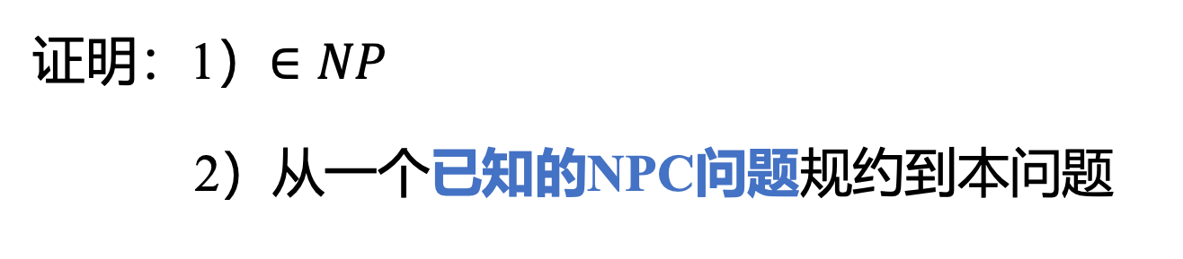
3SAT问题（NPC）
问题：给定一个布尔表达式
$${(x}_{1}∨x_{3}∨\overline{x_{6}})∧(\overline{x_{2}}∨x_{4}∨\overline{x_{5}})∧…$$
是否可以给定一系列变量的值（T or F），使得上述布尔表达式为True
证明：1）$∈NP$
2）从一个已知的NPC问题规约到本问题

Slide 20
三维匹配问题（3DM）
问题：给定不相交的集合 X、Y 和 Z，每个集合有 n 个元素和三元组 T ⊆ X × Y × Z，是否存在一个子集 S ⊆ T，使得S中的每个元素 ∈ X ∪ Y ∪ Z 恰好在一个 s ∈ S 中？

Slide 21
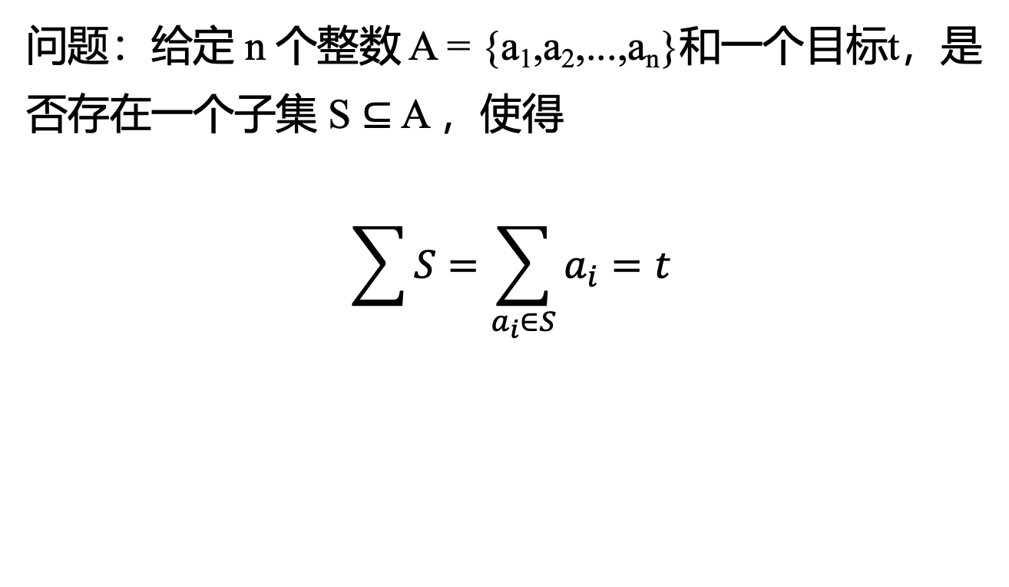
子集和问题
问题：给定 n 个整数 A = {a₁,a₂,...,a_{n}}和一个目标t，是否存在一个子集 S ⊆ A ，使得
$$\sum{S}=\sum_{a_{i}∈S}{a_{i}=t}$$

Slide 22
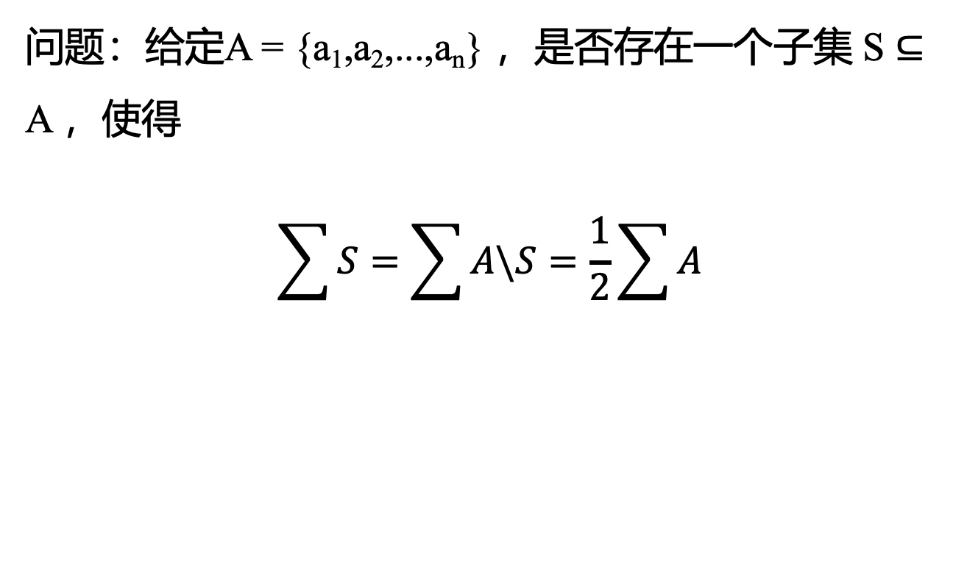
分组问题
问题：给定A = {a₁,a₂,...,a_{n}} ，是否存在一个子集 S ⊆ A ，使得
$$\sum{S}=\sum{A\backslash S}=\frac{1}{2}\sum{A}$$

Slide 23
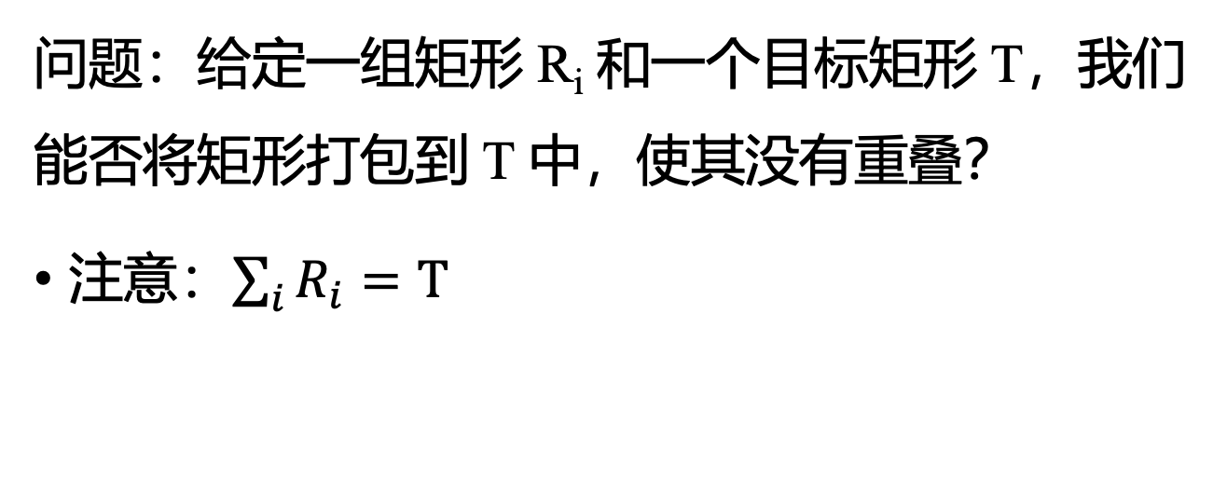
矩形打包问题
问题：给定一组矩形 R_{i} 和一个目标矩形 T，我们能否将矩形打包到 T 中，使其没有重叠？
注意：$\sum_{i}{R_{i}}=T$

